Slide 1
JavaScript
Условные операторы. Логические операторы. Циклы.

Slide 2
Операторы сравнения
Больше: a > b
Меньше: a < b
Больше или равно: a >= b
Меньше или равно: a <= b
Равно: a == b (а что обозначает «=»?)
Не равно: a != b (увы, знака ≠ на клавиатурах нет…)

Slide 3
Логические значения
Существует два логических значения:
true
false
alert( 2 > 1 ); // true, верно
alert( 2 == 1 ); // false, неверно
alert( 2 != 1 ); // true

Slide 4
Как сравнить две строки?
Строки сравниваются побуквенно
Буквы сравниваются в алфавитном порядке. Какая буква в алфавите позже — та и больше.
На самом деле сравниваются не сами буквы, а их численные коды.
alert( 'Б' > 'А' ); // true
alert('а' > 'Я'); /* true, строчные буквы больше прописных */

Slide 5
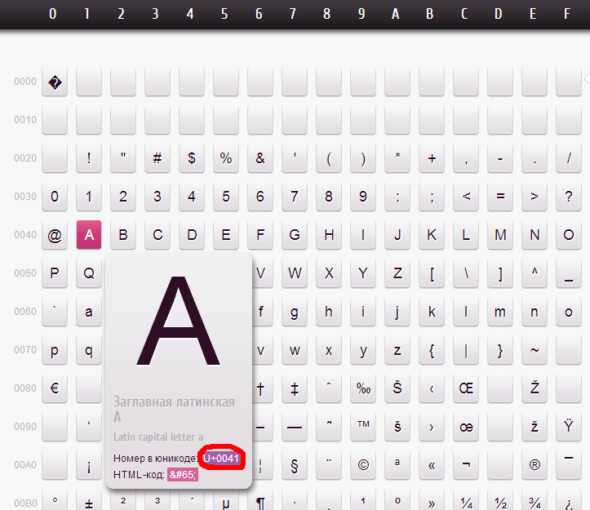
Коды символов
http://unicode-table.com

Slide 6


Сравнить числа, которые ввели извне
function compareOperands() {
var firstOperand = document.getElementById("firstOperand").value,
secondOperand = document.getElementById("secondOperand").value,
result = document.getElementById("result");
if(parseFloat(firstOperand) > parseFloat(secondOperand)) {
result.value = ">";
} else if(parseFloat(firstOperand) < parseFloat(secondOperand)) {
result.value = "<";
} else if(parseFloat(firstOperand) == parseFloat(secondOperand)) {
result.value = "==";
} else {
result.value = "Error";
}
}

Slide 7
А если типы разные?
При сравнении значения преобразуются к числу, кроме случая когда оба значения — строки.
Т.е. оператор «==» производит НЕЯВНОЕ преобразование типов
alert( '2' > 1 ); // true
alert( '01' == 1 ); //true
alert( false == 0 ); /* true, false становится 0, а true 1 */

Slide 8
Строгое равенство
Строгое равенство проверяется операторами:
== - равенство С преобразованием типов
=== - равенство БЕЗ преобразования типов
!= - неравенство С преобразованием типов
!== - неравенство БЕЗ преобразования типов
alert(0 == false); /* true, т.к. false преобразуется к 0 */
alert(0 === false); /* false, т.к. типы различны */

Slide 9
А как же undefined и null
Значения null и undefined равны (==) друг другу и не равны чему бы то ни было ещё.
При преобразовании число null становится 0, undefined становится NaN
Какое следствие из этого???
Сравнивать с undefined и null нужно с использованием какого оператора?

Slide 10
Побитовые операторы
Побитовые операторы интерпретируют операнды как последовательность из 32 нулей и единиц (32 битов).
Старший бит слева
a = 0; // 00000000000000000000000000000000
a = 1; // 00000000000000000000000000000001
a = 2; // 00000000000000000000000000000010
a = 3; // 00000000000000000000000000000011
a = 255;// 00000000000000000000000011111111

Slide 11
Побитовые операторы
Дополнение до двойки — это название способа поддержки отрицательных чисел.
Двоичный вид числа, обратного данному (например, 5 и -5) получается путём обращения всех битов с прибавлением 1.
Число 314
00000000000000000000000100111010
11111111111111111111111011000110
Число -314
11111111111111111111111011000110
Как получить???

Slide 12
Побитовые операторы
Оператор | Использование | Описание
Побитовое И (AND) | a & b | Ставит 1 на бит результата, для которого соответствующие биты операндов равны 1.
Побитовое ИЛИ (OR) | a | b | Ставит 1 на бит результата, для которого хотя бы один из соответствующих битов операндов равен 1.
Побитовое исключающее ИЛИ (XOR) | a ^ b | Ставит 1 на бит результата, для которого только один из соответствующих битов операндов равен 1 (но не оба).
Побитовое НЕ (NOT) | ~a | Заменяет каждый бит операнда на противоположный.
Левый сдвиг | a << b | Сдвигает двоичное представление a на b битов влево, добавляя справа нули. Оператор a << b, сдвигая биты, по сути умножает a на 2^{b}.
Правый сдвиг, переносящий знак | a >> b | Сдвигает двоичное представление a на b битов вправо, отбрасывая сдвигаемые биты. Оператор a >> b, сдвигая биты, производит целочисленное деление a на 2^{b}.
Правый сдвиг с заполнением нулями | a >>> b | Сдвигает двоичное представление a на b битов вправо, отбрасывая сдвигаемые биты и добавляя нули слева.

Slide 13
Условный оператор if
Оператор if получает условие. Он вычисляет это условие.
Если результат вычисления равен true (истинное), то условие выполняется.
В противном случае условие выполнено не будет.
if (10 > 15) {
alert(“Разумеется!”);
}

Slide 14
Тонкости оператора if
В логическом контексте число 0, пустая строка "", null и undefined, а также NaN являются false, остальные значения — true.
Что это означает для нас???

Slide 15
Оператор неверного условия else
Данное НЕОБЯЗАТЕЛЬНОЕ условие выполнится в случае, если не выполнится первое
if (10 > 15) {
alert(“Разумеется!”);
}else {
alert(“Как вы могли подумать???”);
}

Slide 16
Несколько условий
Иногда необходимо проверить несколько условий.
Используется конструкция else if
if (10 > 15) {
alert(“Разумеется!”);
} else if (15 > 10) {
alert(“Никто и не сомневался!”);
} else {
alert(“И тут что-то пошло не так..”);
}

Slide 17
Тернарный оператор «?»
Позволяет в зависимости от условия присвоить переменную.
Является единственным оператором с тремя операндами
Синтаксис: условие ? значение1 : значение2
var age = promt(“Ваш возраст?”, “”),
canBuyAlcohol;
if (age > 18) {
canBuyAlcohol = true;
} else {
canBuyAlcohol = false;
}

Slide 18
А упростить?
var age = promt(“Ваш возраст?”, “”),
canBuyAlcohol;
if (age > 18) {
canBuyAlcohol = true;
} else {
canBuyAlcohol = false;
}
var age = promt(“Ваш возраст?”, “”),
canBuyAlcohol = (parseInt(age, 10) > 18) ? true : false;

Slide 19
Логические операторы
К логическим операторам относятся
|| (ИЛИ)
&& (И)
! (НЕ)

Slide 20
Оператор ИЛИ
Логическое ИЛИ работает следующим образом: «если хотя бы один из аргументов true, то возвращает true, иначе — false».
var undef; /* переменная не присвоена, т.е. равна undefined */
var zero = 0,
emptyStr = "",
msg = "Привет!",
result = undef || zero || emptyStr || msg || 0;

Slide 21
Оператор И
Оператор И возвращает true, если оба аргумента истинны, а иначе — false.
Если левый аргумент — false, оператор И возвращает его и заканчивает вычисления. Иначе — вычисляет и возвращает правый аргумент.
var body = true,
head = true;
if (body && head) {
alert(“Поздравляю, вы живое существо!”);
}

Slide 22
Оператор НЕ
Оператор НЕ — самый простой. Он получает один аргумент:
var result = !value;
Сначала приводит аргумент к логическому типу true/false.
Затем возвращает противоположное значение.
Двойное НЕ используется для преобразования значений к логическому типу:
alert( !!"строка" ) // true

Slide 23
Циклы
Для многократного повторения одного участка кода - предусмотрены циклы.
Есть три вида циклов:
while
for
do … while

Slide 24
Цикл while
while (условие) {
// код, тело цикла
}
Пока условие верно — выполняется код из тела цикла.
Повторение цикла называется «итерация».

Slide 25
Цикл do … while
Если проверку надо делать только после выполнения первой итерации цикла, то используют do … while цикл
do {
// тело цикла
} while (условие);

Slide 26
Цикл for
for (начало; условие; шаг) {
// ... тело цикла ...
}
Начало выполняется при заходе в цикл.
Условие проверяется перед каждой итерацией.
Шаг выполняется после каждой итерации, но перед проверкой условия.
Любая часть for может быть пропущена.

Slide 27
Директивы break и continue
break обеспечивает выход из цикла не только по условию, но и в любой другой необходимый момент.
Директива continue прекращает выполнение текущей итерации цикла

Slide 28

Вопросы?
Вопросы приветствуются!

